Slide 1
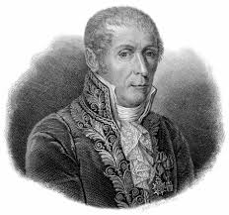
Alessandro Volta
von Loris Bowee

Slide 2
Inhalts Verzeichnis
Steckbrief
Erfindung und Entwicklung des Elektrophors
Erfindung Volta Pistole
Entwicklung der Volta Säule/Batterie
Quiz

Slide 3
Steckbrief
Geburt: 18. Februar 1745
Tod: 5. März 1827
Nationalität: Italien
Beruf: Physiker

Slide 4
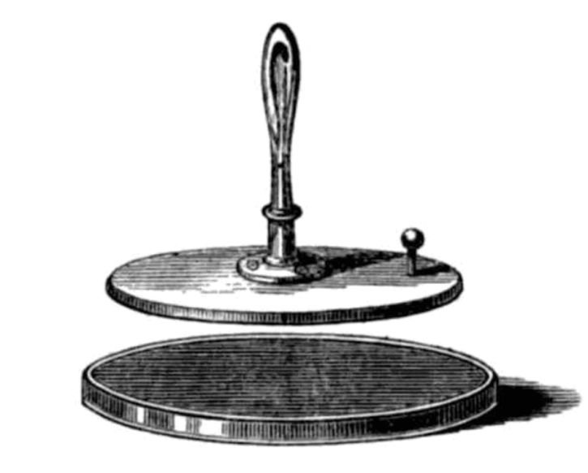
Erfindung und Entwicklung des Elektrophors
. Diese Erfindung machte Alessandro Volta berühmt.

Slide 5
Erfindung Volta Pistole
1776 entzündete Volta Methan Gas und stellt fest, dass dadurch elektrische Funken entstanden. Die Volta Pistole ist das heutige Gasfeuerzeug.

Slide 6
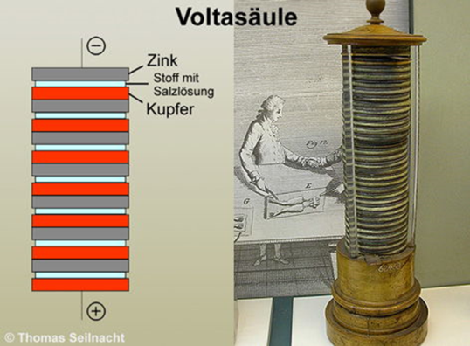
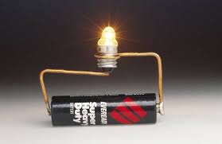
Entwicklung der Volta Säule/Batterie

Slide 7
Quiz
?

Slide 8
Wie alt wurde Alessandro Volta?
A) 85 Jahre
B) 83 Jahre
C) 82 Jahre

Slide 9
Was war Alessandro Volt von Beruf?
A) Chemiker
B) Elektriker
C) Physiker

Slide 10
Was hat Alessandro Volta erfunden?
A) Batterie
B) Glühbirne
C) Elektrizität

Slide 11
Vielen Dank fürs zuhören

